Slide 1
VOOR SPELERS & OUDERS
TalentTrack
Zo begeleiden we de ontwikkeling van elke speler.
Een kijkje achter de schermen — wat we volgen, en waarom.
TT Spelersontwikkeling · JG4IT
seizoen 2026/27

Slide 2
SPELERSONTWIKKELING ALS RODE DRAAD
De speler staat centraal
Elke beoordeling, elk doel, elke training en elk gesprek hoort bij één speler — en brengt díe speler verder. Coaches, ouders en gegevens draaien allemaal om de ontwikkeling van het kind.
Training & methodiek
Doelen & POP
Met een duidelijke bedoeling
Wat hij leert, onderbouwd
Liam · 14
O15 · aanvaller
in ontwikkeling
Wedstrijd & minuten
Beoordelingen
Momenten die meetellen
Technisch · tactisch · fysiek · mentaal
Scouting & instroom
Coach, ouder & staf
Waar de reis begint
Iedereen ziet hetzelfde kind
TT Spelersontwikkeling · JG4IT
variant A

Slide 3
SPELERSONTWIKKELING ALS RODE DRAAD
De speler staat centraal
Elke beoordeling, elk doel, elke training en elk gesprek hoort bij één speler — en brengt díe speler verder. Coaches, ouders en gegevens draaien allemaal om de ontwikkeling van het kind.
Training & methodiek
Doelen & POP
Met een duidelijke bedoeling
Wat hij leert, onderbouwd
Liam · 14
O15 · aanvaller
OVR 74
Wedstrijd & minuten
Beoordelingen
Momenten die meetellen
Technisch · tactisch · fysiek · mentaal
Scouting & instroom
Coach, ouder & staf
Waar de reis begint
Iedereen ziet hetzelfde kind
TT Spelersontwikkeling · JG4IT
variant B

Slide 4
DE RODE DRAAD
Eén speler, één verhaal
Alles wat we doen draait om de reis van één speler door de academie — van eerste training tot volgende stap. Dit is het verhaal van Liam.
Liam, 14 jaar — O15
Vorig seizoen ingestroomd via een proeftraining · aanvaller
1
2
3
4
5
Instroom
Ontwikkelplan
Dagelijks werk
Wedstrijd
Voortgang
Opgevallen, uitgenodigd en na een proeftraining ingestroomd
Doelen die hij begrijpt, samen met zijn coach
Training met een duidelijke bedoeling, elke week
Speelminuten en momenten die meetellen
Groei zichtbaar door het hele seizoen heen
TT Spelersontwikkeling · JG4IT

Slide 5
WAAROM DIT TELT
Waarom structuur telt voor je kind
Ontwikkeling is een lijn over jaren — niet één beoordeling of één wedstrijd
Wat een coach ziet, mag niet verdwijnen als de coach wisselt
Je kind weet waar het aan werkt — en waarom
Jij ziet de ontwikkeling, niet alleen de uitslag van zaterdag
De ontwikkeling van je kind verdient een rode draad.
TT Spelersontwikkeling · JG4IT

Slide 6
IN ÉÉN ZIN
Eén centrale plek waar coach, speler en ouder hetzelfde, actuele beeld van de ontwikkeling delen.
WordPress-plugin · in eigen beheer · gebouwd voor jeugdacademies van 8 tot 80 teams · open source
TT Spelersontwikkeling · JG4IT

Slide 7
VIJF ROLLEN
Vijf rollen, vijf perspectieven
Hoofd Opleidingen
Alle teams en spelers · signaleert waar aandacht nodig is
Coach
Eigen team · plant trainingen · beoordeelt na afloop
Scout
Proeftrainingen · scoutrapporten · terugkoppeling
Speler
Eigen profiel · eigen doelen · eigen voortgang
Ouder
Wat je kind doet · hoe het ervoor staat · veilig en privé
TT Spelersontwikkeling · JG4IT

Slide 8
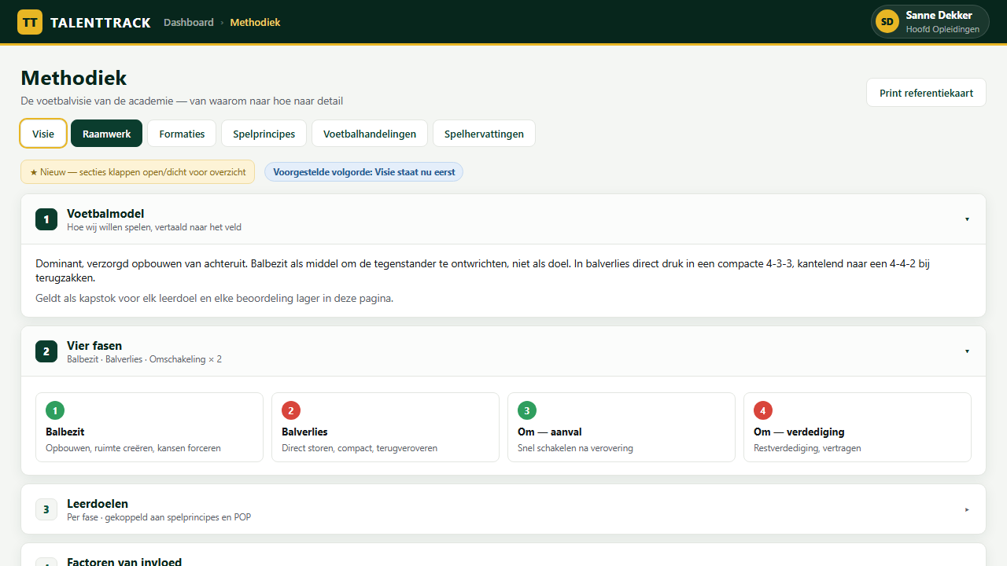

Slide 9
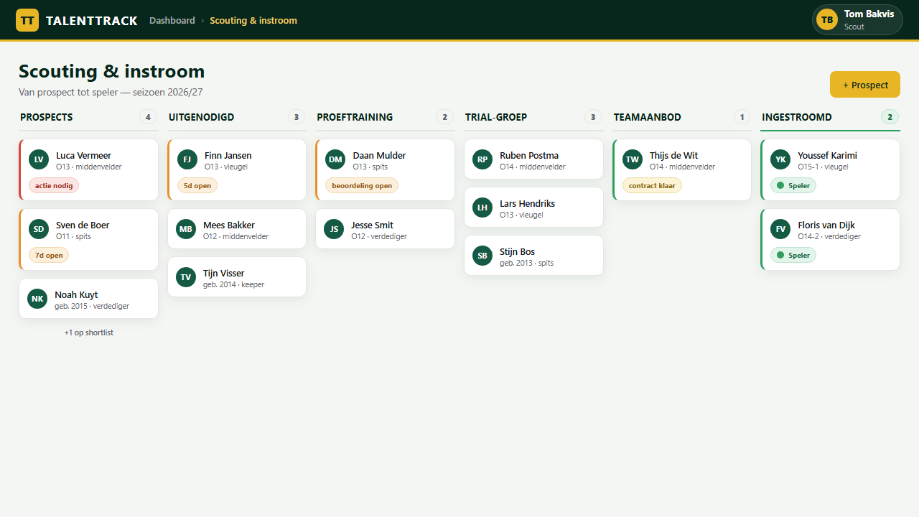

Slide 10
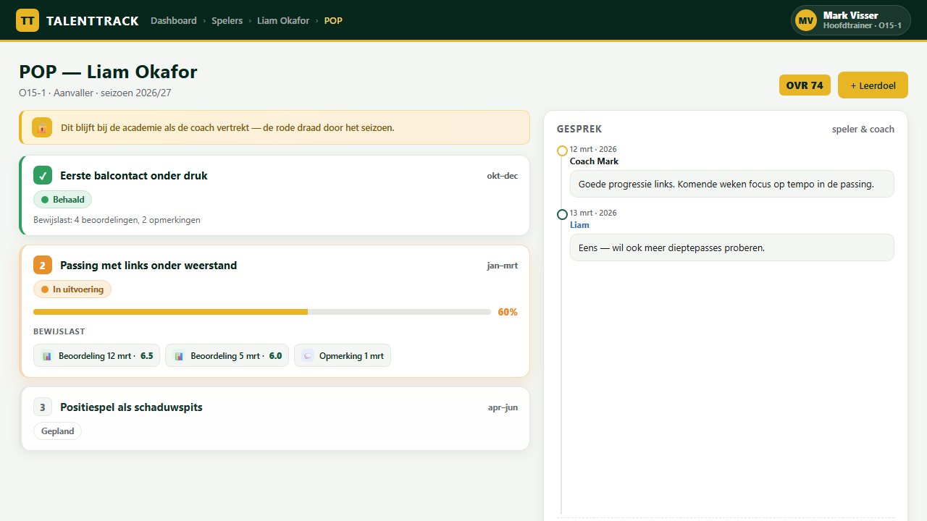

Slide 11
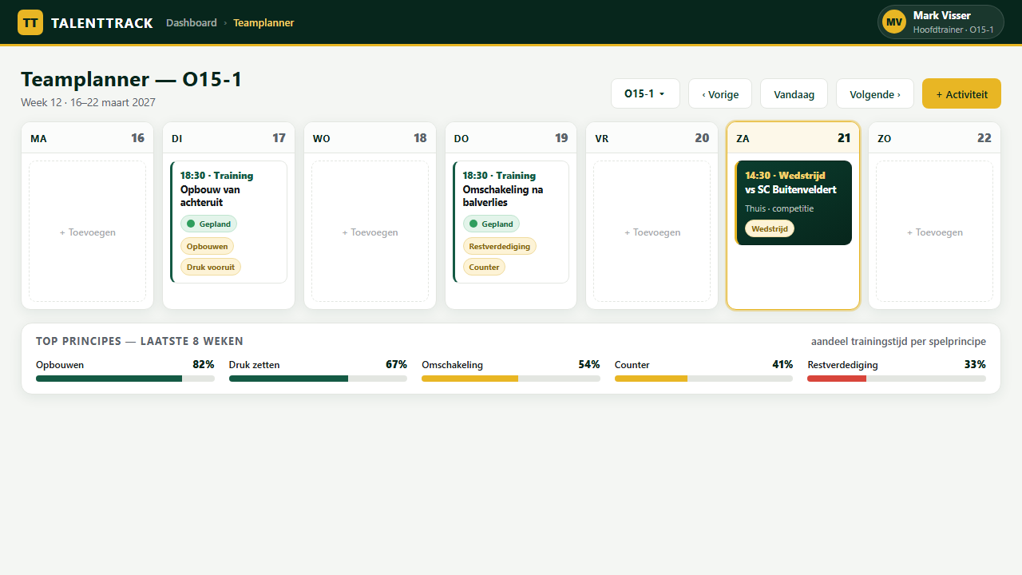

Slide 12
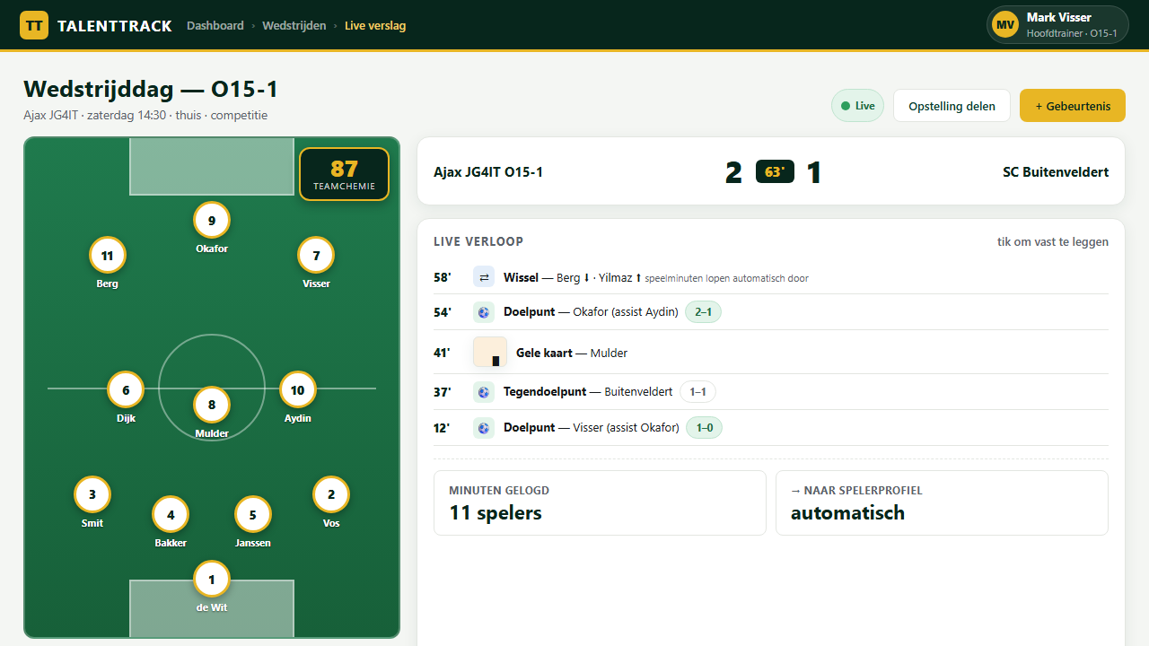

Slide 13
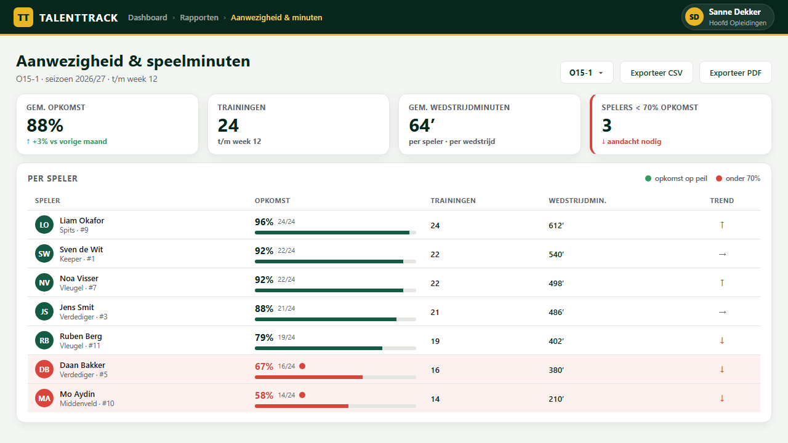

Slide 14
VOOR JOU & JE KIND
Wat betekent dit voor jou en je kind?
Voor de speler
Voor de ouder
• Eigen doelen die je begrijpt — geen vage opmerkingen
• Je weet waar je aan werkt, en waarom
• Je ziet je ontwikkeling groeien, niet alleen de uitslag
• Eerlijke, opbouwende feedback van je coach
• Zicht op de ontwikkeling, niet alleen zaterdag
• Eén plek voor het hele verhaal van je kind
• Makkelijker in gesprek met de coach over de groei
• Continuïteit — ook als de coach wisselt
Veilig & privé. Gevoelige gegevens (medisch, welzijn) zijn afgeschermd en alleen zichtbaar voor wie ze hoort te zien. We gaan zorgvuldig om met de gegevens van minderjarigen.
TT Spelersontwikkeling · JG4IT

